Slide 1

আজকের পাঠে তোমাদের স্বাগতম

Slide 2


পরিচিতি
মোঃ হারুনর রশীদ
ট্রেড ইন্সট্রাক্টর
সৈয়দ আজিজ হাবিব উচ্চ বিদ্যালয়,
বাংলাবাজার , নবীগঞ্জ , হবিগঞ্জ ।
মোবাইলঃ ০১871117308
বিষয়: কম্পিউটার এপ্লিকেশন
নবম শ্রেণি
অধ্যায়ঃ চতুর্থ
পাঠ শিরোনামঃ ওয়ার্ড প্রসেসর সময়ঃ ৫০মি

Slide 3
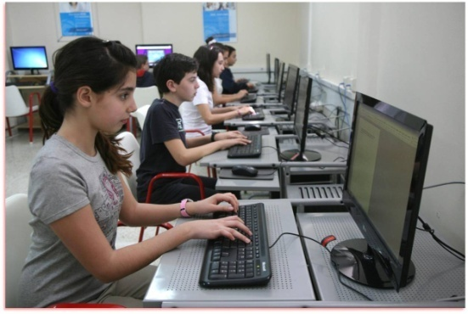
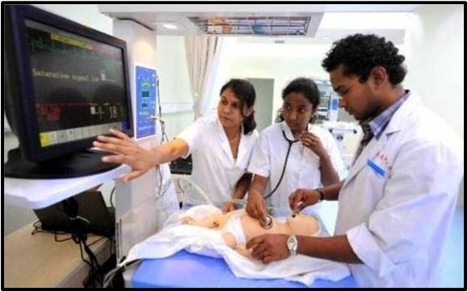
নিচের চিত্রটিতে আমরা কী দেখতে পাচ্ছি ?
তথ্য বিশ্লেষণ
কম্পিউটারের সাহায্যে কোন কাজ করা যায় ?

Slide 4


নিচের চিত্রটিতে আমরা কী দেখতে পাচ্ছি ?
কীবোর্ডের সাহায্যে ।
কম্পিউটারে তথ্য বা নির্দেশ প্রবেশ করানো যায় ।

Slide 5


নিচের চিত্রটিতে আমরা কী দেখতে পাচ্ছি ?
মাইক্রোসফট ওয়ার্ড
কম্পিউটারে লেখালেখির কাজ করতে আমরা কোন অফিস সফটওয়্যার ব্যবহার করি ?

Slide 6
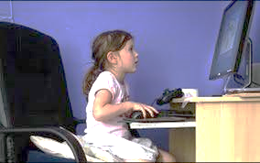
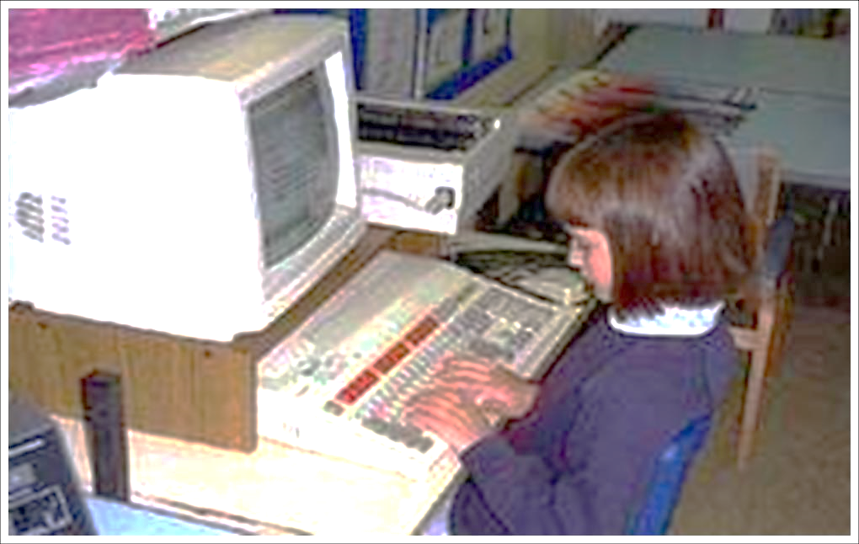
নিচের চিত্রটিতে আমরা কী দেখতে পাচ্ছি ?
কী - বোর্ডে
কী - বোর্ডে
কম্পিউটারে লেখালেখির কাজ আমরা কিসের মাধ্যমে করি ?

Slide 7
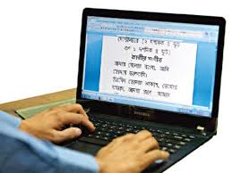
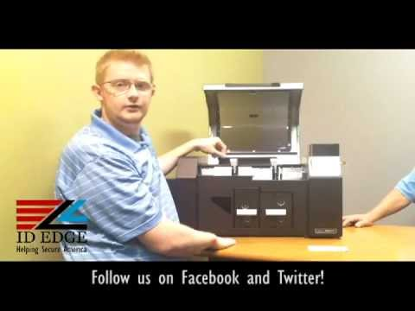
নিচের চিত্রটিতে আমরা কী দেখতে পাচ্ছি ?
কম্পিউটারে লেখালেখি করা প্রিন্টারে যেকোন ডকুমেন্ট প্রিন্ট করা
তথ্য ও যোগাযোগ প্রযুক্তি ব্যবহারে গুরুত্বপূর্ণ দিক হচ্ছে ?

Slide 8
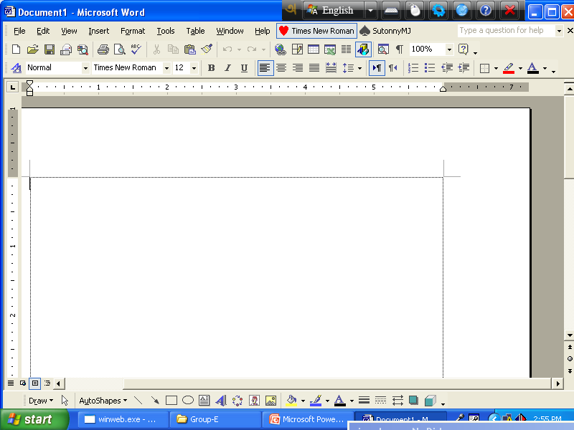

আজকের পাঠের বিষয়
ওয়ার্ড প্রসেসর

Slide 9
শিখনফল
এই পাঠ শেষে শিক্ষার্থীরা---
ওয়ার্ড প্রসেসর কী বলতে পারবে ।
ওয়ার্ড প্রসেসর প্রোগ্রামে প্রবেশের কৌশল ও টুলবার ব্যাখ্যা করতে পারবে ।
3. ওয়ার্ড প্রসেসর ব্যবহার করে কিভাবে কাজ করা যায় বর্ণনা করতে পারবে।

Slide 10
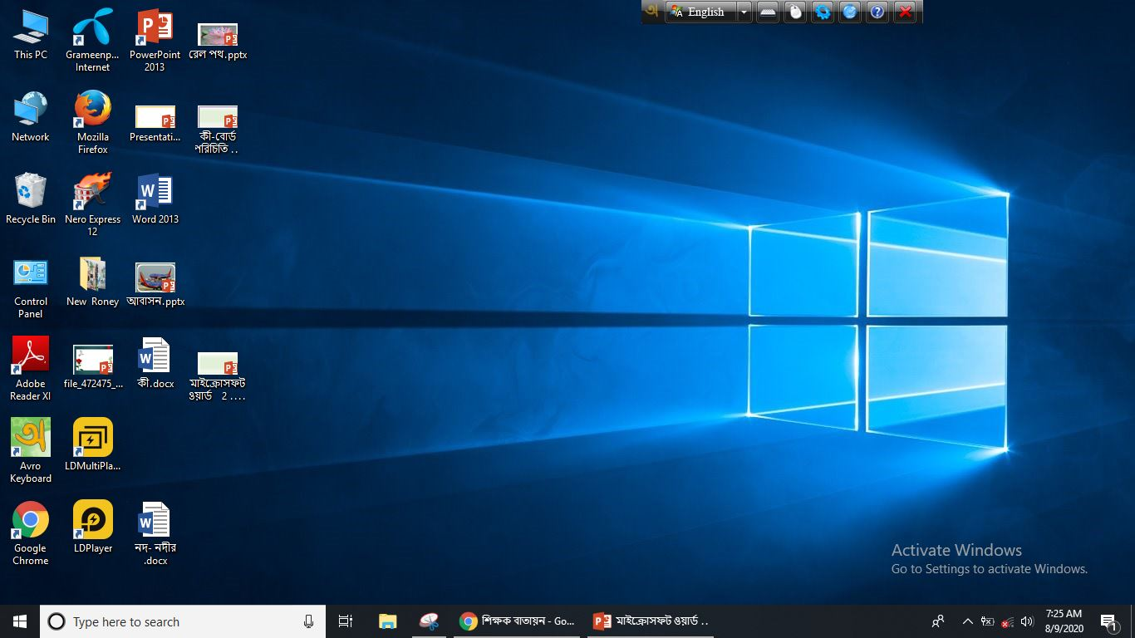
Desktop কি ?
Windows চালু হওয়ার পর সর্বপ্রথম Desktop প্রদর্শিত হয়।
Desktop থেকেই কম্পিউটারের যাবতীয় কাজ শুরু করতে হয়।

Slide 11
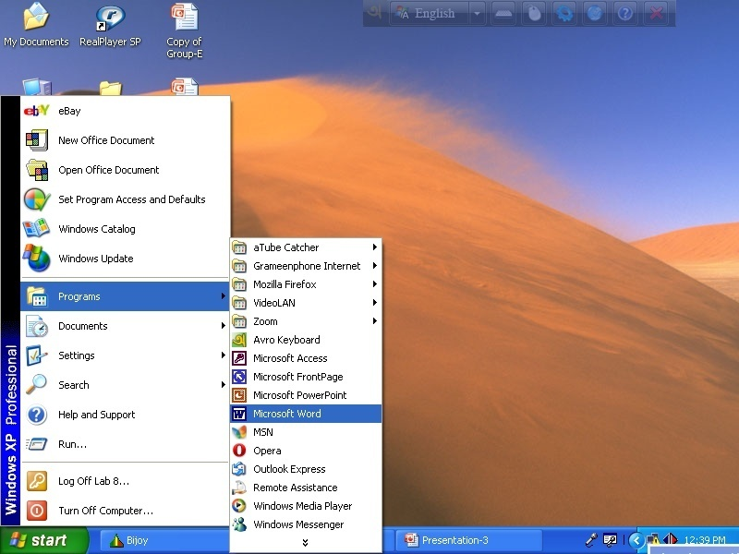
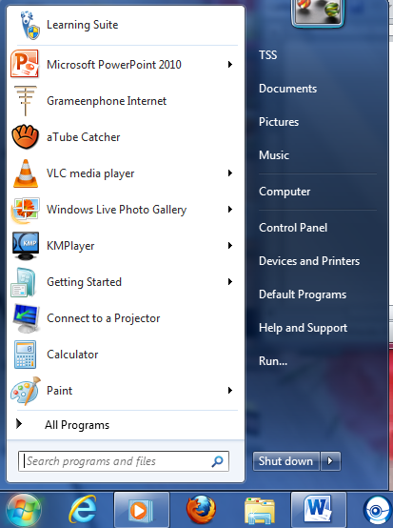
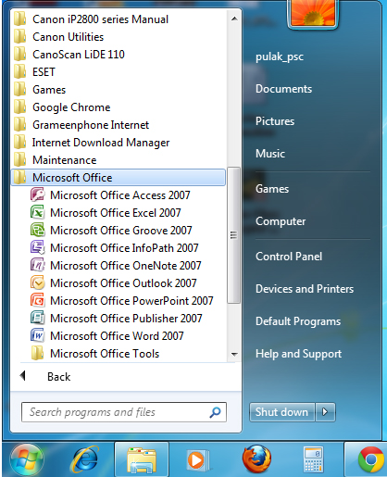
মাইক্রোসফট ওয়ার্ড খোলার নিয়ম
All Programs Click
Microsoft
Office Click
Microsoft
Word Click
Start Click

Slide 12
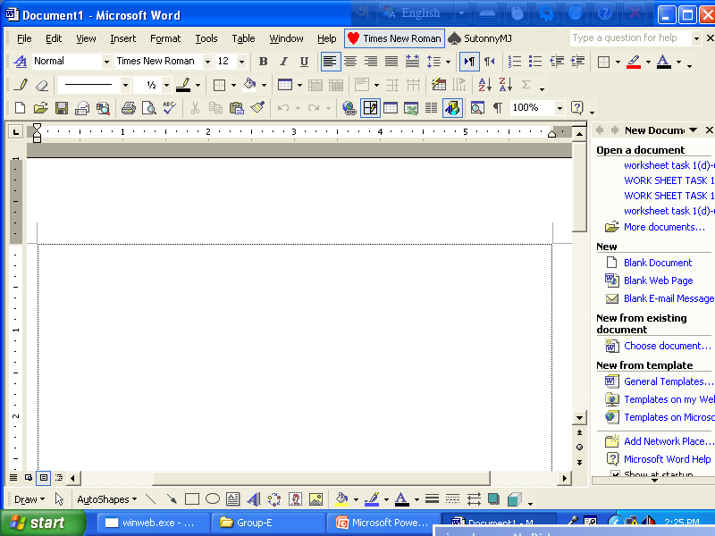
ওয়ার্ড প্রসেসিং সফটওয়্যার কি ?
Microsoft Word হচ্ছে একটি Word Processing Program । ইহা Microsoft অফিসের একটি অংশ ।
কী-বোর্ডের সাহায্যে শব্দ টাইপ করে প্রয়োজন অনুযায়ী সুসজ্জিত করে মনিটরের পর্দায় উপস্থাপন করা হয় তাকে Word Processing বলে ।
Microsoft Word কে সংক্ষেপে MS - Word বলা হয় ।

Slide 13

একক কাজ
1. ওয়ার্ড প্রসেসিং কি ?
2. ওয়ার্ড প্রসেসর দিয়ে কিছু লিখতে গেলে প্রথমে কী প্রয়োজন হয় ?

Slide 14
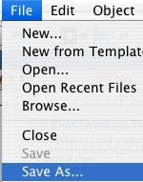
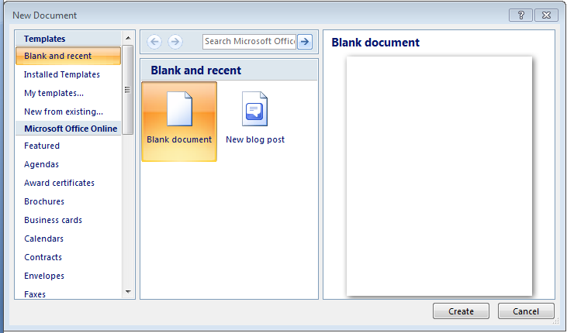
ওয়ার্ড প্রসেসরে নতুন ফাইল তৈরি করার নিয়ম
File click > New click > Blank Document > Create Click

Slide 15
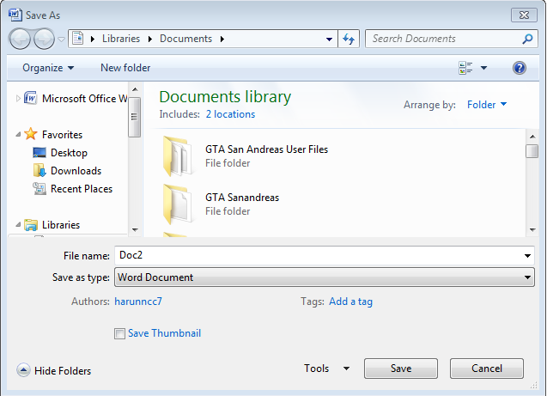
ওয়ার্ড প্রসেসরে ফাইল সংরক্ষণ করার নিয়ম
File Click > Save as click > File Name লিখে > Save click

Slide 16
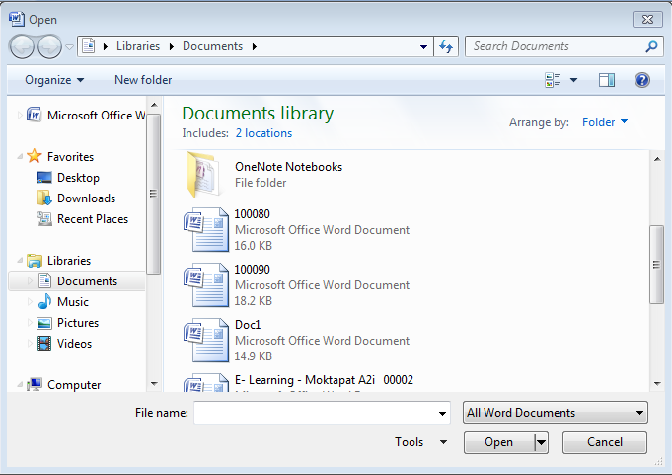
ওয়ার্ড প্রসেসরে ফাইল Open করার নিয়ম
File click > Open click > File Name Select > Open click

Slide 17


ডকুমেন্ট সম্পাদনা
Cut = অনেক সময় ডকুমেন্টের কোন অক্ষর , শব্দ , বাক্য বা কোন অংশকে এক জায়গা থেকে অন্য জায়গায় সরাতে Cut ব্যবহার করা হয় ।
Copy = অনেক সময় ডকুমেন্টের কোন অক্ষর , শব্দ , বাক্য বা কোন অংশের অনুলিপি বা কপি এক জায়গা থেকে অন্য জায়গায় নিতে Copy ব্যবহার করা হয় ।
Paste = কাট ও কপি করার পরের কাজ হল নির্বাচিত অক্ষর , শব্দ , বাক্য বা অংশকে নির্ধারিত স্থানে পেস্ট করা ।

Slide 18

জোড়ায় কাজ
কিভাবে একটি ফাইল বা ডকুমেন্ট সংরক্ষণ করা যায় ?
কোনো ডকুমেন্ট কাট,কপি ও পেস্ট করার নিয়ম লিখ।

Slide 19
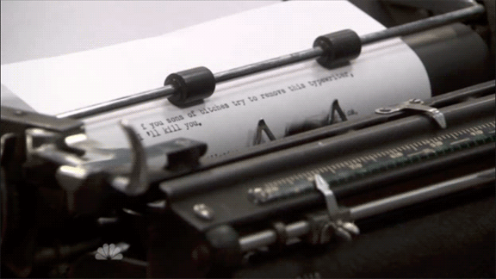

টাইপ রাইটার ও কম্পিউটার এর মধ্যে তুলনা
টাইপ রাইটারে ভুল সংশোধন করা যায় না।
কম্পিউটারে ভুল সংশোধন করা য়ায়।

Slide 20

ওয়াড প্রসেসর ব্যবহারের সুবিধা
১. কী-বোর্ড লে-আউট
২. সম্পাদনা করা
৩. ফাইল ব্যবস্থাপনা
৪. প্রিন্ট প্রিভিউ
৫. চিত্র , প্রতীক ইত্যাদির ব্যবহার
৬. টেবিল ব্যবহার
৭. ডকুমেন্ট ফরমেটিং
৮. ভুল সংশোধন
৯. সার্চ করা
১০. প্রিন্ট করা

Slide 21

ডকুমেন্ট তৈরি করতে কী ব্যবহার করা হয় ?
কম্পিউটারে নির্দেশ দেয়ার জন্য সবচেয়ে বেশি ব্যবহৃত ইনপুট Device হচ্ছে
কী – বোর্ড । তাছাড়া কী-বোর্ড Word Procesing কাজে ব্যবহৃত প্রধান
যন্ত্র । অপারেটিং সিস্টেম থেকে শুরু করে এ্যাপ্লিকেশন সফটওয়্যারের প্রতিটি
ক্ষেত্রে কী- বোর্ড অত্যাবশ্যকীয় ভুমিকা পালন করে ।

Slide 22
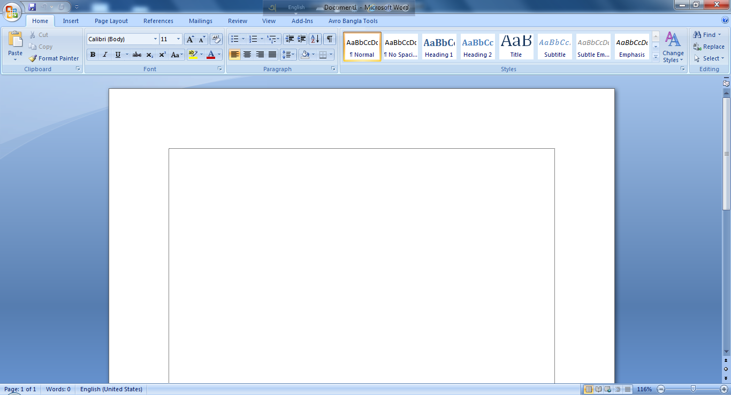
ডকুমেন্ট তৈরি করতে কী ব্যবহার করা হয় ?
ওয়ার্ড প্রসেসর: কম্পিউটারের সাহায্যে লেখালেখির কাজ যে Software এর মাধ্যমে করা হয় তাকে ওয়ার্ড প্রসেসর বলে।
ওয়ার্ড প্রসেসিং সফটওয়্যারের মাধ্যমে ডকুমেন্ট তৈরি করা হয় ।
1. বর্তমানে সবচেয়ে জনপ্রিয় ওয়ার্ডপ্রেসিং প্রোগ্রাম হচ্ছে - উত্তর: Ms-Word
2. ওয়ার্ড প্রসেসিং শব্দের অর্থ কি ? উত্তর: শব্দ প্রক্রিয়াকরণ ।
3. বিজয় কী বোর্ড ব্যবহার করার জন্য কী টাইপ করতে হয় ? উত্তর: Ctrl+Alt+B

Slide 23

দলীয় কাজ
টাইপ রাইটার ও কম্পিউটার এর মধ্যে ২ টি পার্থক্য লিখ।
ডকুমেন্ট তৈরি করতে কী ব্যবহার করা হয়?

Slide 24
বাংলা কী-বোর্ড ব্যবহার কৌশল
ওয়ার্ড প্রসেসরে বিজয়-কি-বোর্ড সচল করতে Alt + Ctrl + B এক সাথে চাপতে হবে।

Slide 25
বাংলা কী-বোর্ড ব্যবহার কৌশল
ওয়ার্ড প্রসেসিংয়ে বাংলায় লেখালেখি করতে হলে আমাদের বাংলা
কী-বোর্ড সম্পর্কে ধারনা নিতে হবে।
Ctrl + A = সিলেক্ট অল।
Ctrl + B = টেক্সট বোল্ড।
Ctrl + C = কোন কিছু কপি করা।
Ctrl + N = নতুন কোন ডকুমেন্ট খোলার জন্য।
Ctrl + O = পূর্বে তৈরী করা কোন ফাইল খোলার জন্য।
Ctrl + P = ডকুমেন্ট প্রিন্ট।
যা করতে চাই
যে কি ব্যবহার করতে হবে
লেখার আকার ১ পয়েন্ট বড় করতে
CTRL + ]
লেখার আকার ১ পয়েন্ট ছোট করতে
CTRL + [
Ctrl + S = ফাইল সেভ।
Ctrl + V = টেক্সট পেষ্ট করার জন্য।
Ctrl + W = ফাইল বন্ধ করার জন্য।
Ctrl + X = ডকুমেন্ট থেকে কিছু বাদ করার জন্য।
Ctrl + Z = আন্ডু বা পূর্বের অবস্থায় ফিরিয়ে আনা

Slide 26
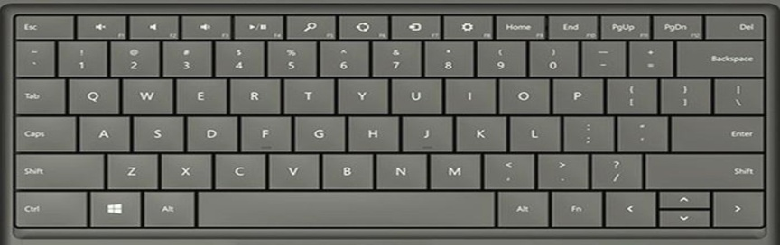
বাংলা কী-বোর্ড ব্যবহার কৌশল
শহীদ বুদ্ধিজীবি মুনীর চৌধুরী ১৯৬৫ সালে সর্বপ্রথম একটি বিজ্ঞানসম্মত
কী-বোর্ড লে-আউট তৈরি করেন ।
ক) Shift key চেপে ধরে বড় ও ছেড়ে দিলে ছোট হাতের লেখা হবে।
(খ)লেখার মাঝে Space bar দিলে ফাঁকা হবে। (গ) ইন্টার চাপ দিলে নতুন প্যারাগ্রাফ লেখা শুরু হবে।
(ঘ) Delete চাপ দিলে র্কারসর এর পড়ের অংশ মোছা যাবে। Bac চাপ দিলে আগের অংশ মোছা যাবে।
বিশেষ যুক্তাক্ষর
ক্ষ
ষ্ণ
ঞ্জ
ঞ্চ
ঞ্ছ
ঙ্গ
জ্ঞ

Slide 27

মুল্যায়ন
কেন প্রতিদিন ওয়ার্ড প্রসেসিং এর ব্যবহারকারীর সংখ্যা দিন দিন বাড়ছে?
2. ডকুমেন্ট তৈরি করতে কী ব্যবহার করা হয় ?

Slide 28
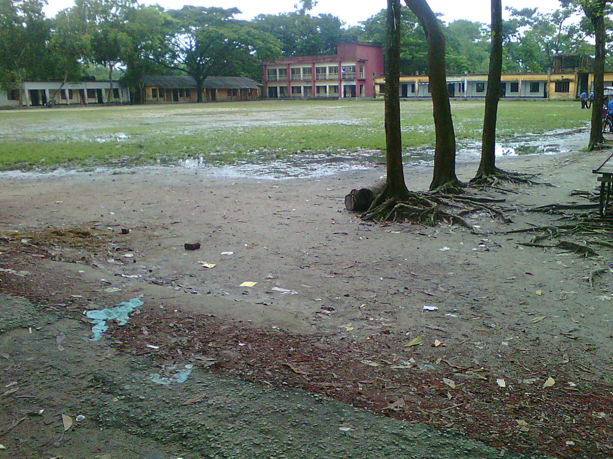

বাড়ির কাজ
১ . হাতে লেখা এবং ওয়ার্ড প্রসেসরে লেখার মধ্যে কী কী
পার্থক্য পরিলক্ষিত হয় তা ব্যাখ্যা কর।

Slide 29
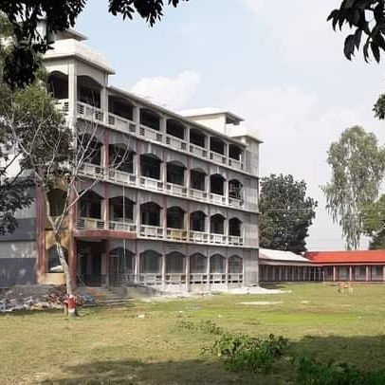
ক্লাসের সবাইকে ধন্যবাদ জানিয়ে শেষ করছি

